Slide 1
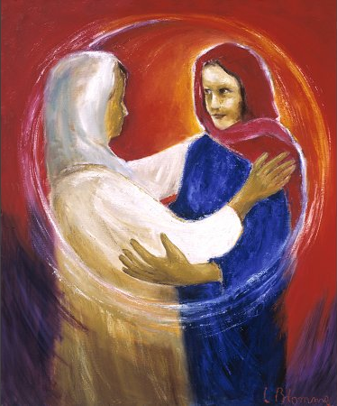
“Here God, geef dat wij door de moeder des Heren, de maagd Maria, de vreugde van het eeuwige leven verwerven.”
(gebed in de RK-kerk)

Slide 2
“Here God, geef dat wij door de moeder des Heren, de maagd Maria, de vreugde van het eeuwige leven verwerven.”
(gebed in de RK-kerk)
Jozef en Maria – twee jongelui die van elkaar houden. En dan gaat er wel eens wat mis: er komt een kindje…
(moderne kinderbijbel)

Slide 3
Hoe omschrijft de Bijbel Maria?
Gabriël – 'begenadigd’
Elisabet – ‘de meest gezegende
van alle vrouwen‘
Maria zelf – ‘iedereen zal mij
gelukkig prijzen’

Slide 4
Thema:
Maria is de meest gezegende vrouw onder alle gelovigen
1) Ze is de moeder van Heer
2) Ze is groot in haar geloof

Slide 5
Johannes de Doper maakt
in de buik van zijn moeder
een dansje van blijdschap!

Slide 6
Wees niet bang, Zacharias, want je gebed is verhoord: je vrouw Elisabet zal je een zoon baren krijgen en je moet hem Johan-nes noemen. Vreugde en blijdschap zullen je ten deel vallen. Lukas 1:13-14a
Jullie zoon, Johannes, zal groot zijn in de ogen van de Heer. Hij zal vervuld worden met de Heilige Geest terwijl hij nog in de schoot van zijn moeder is. Lukas 1:15

Slide 7
Elisabet is vooral met één ding blij:
Het kindje van Maria is ook haar Heer !

Slide 8
Zie jij Jezus ook als jouw Heer?

Slide 9
Gabriël vertelt Maria in Nazaret
dat ze binnenkort de moeder van Gods Zoon zal worden.
Elisabeth vertelt Maria in Judea dat ze op dit moment moeder
van Gods Zoon is.

Slide 10
Thema:
Maria is de meest gezegende vrouw onder alle gelovigen
1) Ze is de moeder van Heer
2) Ze is groot in haar geloof

Slide 11
Ja, de Machtige God heeft
grote dingen voor mij gedaan.
Heilig is zijn naam.
Lukas 1:49

Slide 12
Maria mag de moeder zijn,
van 't kindje, klein en teer.
En in haar hart zingt zij een lied,
ter ere van de Heer.

Slide 13
Meester, uw moeder en uw broers en uw zusters staan buiten en zoeken U.
Markus 3:32
Wie zijn mijn moeder en broers?
Markus 3:33
Jullie zijn mijn moeder en mijn broers.
Want iedereen die de wil van God doet, die is mijn broer en zuster en moeder.
Markus 3:34-45

Slide 14
Durf jij te zeggen:
Jezus is mijn Grote Broer
op Wie ik helemaal vertrouw?

Slide 15
Maria noemt God ‘mijn Redder’.
Zij heeft net als iedereen
haar zoon Jezus nodig
als Verlosser.

Slide 16
Gelukkig is zij die geloofd heeft dat de woorden van de Heer in vervulling zullen gaan. Lukas 1:45

Slide 17
Gelukkig zijn zij, die Mij níet gezien hebben, en toch in Mij geloven!
Johannes 20:29

Slide 18
Gelukkig de schoot die U gedragen heeft en de borsten waaraan U gedronken hebt! Lukas 11:27
Gelukkiger zijn zij die naar het woord van God luisteren en ernaar leven.
Lukas 11:28

Slide 19
Voel jij je ook gelukkig omdat je in God
en in Jezus gelooft?

Slide 20
Jullie zijn allemaal door mijn Vader gezegend.
Kom en neem deel aan het Koninkrijk dat al sinds de grondvesting van de wereld voor jullie bestemd is, omdat jullie in Mij geloofd én voor Mij geleefd hebben. Matteüs 25:34

Slide 21
Ken jij dat voorrecht:
door Jezus
gezegend zijn?

